Slide 1
发际线与我作队
指导老师：周叶云
答辩者：谢海鸿、何辉、龙珊、陈良吉、周怡珊

Slide 2

目 录
需求分析设计
业务逻辑分析
前后端的功能与实现
后期的特效与美化

Slide 3

01
需求分析
You can add your content here,please add your content here

Slide 4
需求分析
人事系统有员工管理与分配，任务发布以及任务跟踪，薪资发放，角色授权等模块，对公司内部信息一体化，通过了细粒度的权限控制，各个职位之间分工明确。
此系统适用于各大小公司后台人事管理，达到了高可用，可维护性强，可拓展性高等特点，各个职工分工明确，查询效率快，上下级之间的任务发布变得简单。

Slide 5
02
业务逻辑分析
You can add your content here,please add your content here

Slide 6

实现人员离职时任务交接，上级接管，用户管理，角色管理，登陆时判断用户角色
人事管理：
实现员工的上下班打卡，请假审批，加班模块，出差模块，考勤统计。
考勤管理：
对员工薪酬支付原则，薪酬策略、薪酬水平、薪酬结构、薪酬构成进行确定、分配和调整
薪资管理：
员工可以查看自己的任务，上级对任务的分配，员工可以自己申请任务。
任务管理：
公告通知：
公告拟稿，进入主界面能查看公告

Slide 7
03
系统流程图
You can add your content here,please add your content here

Slide 8
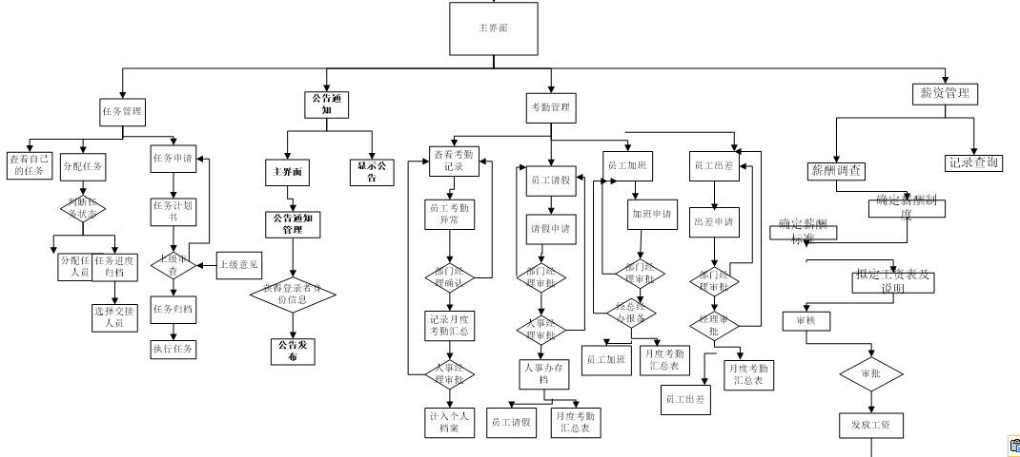
人力资源管理系统流程图

Slide 9
04
项目介绍与演示
You can add your content here,please add your content here

Slide 10
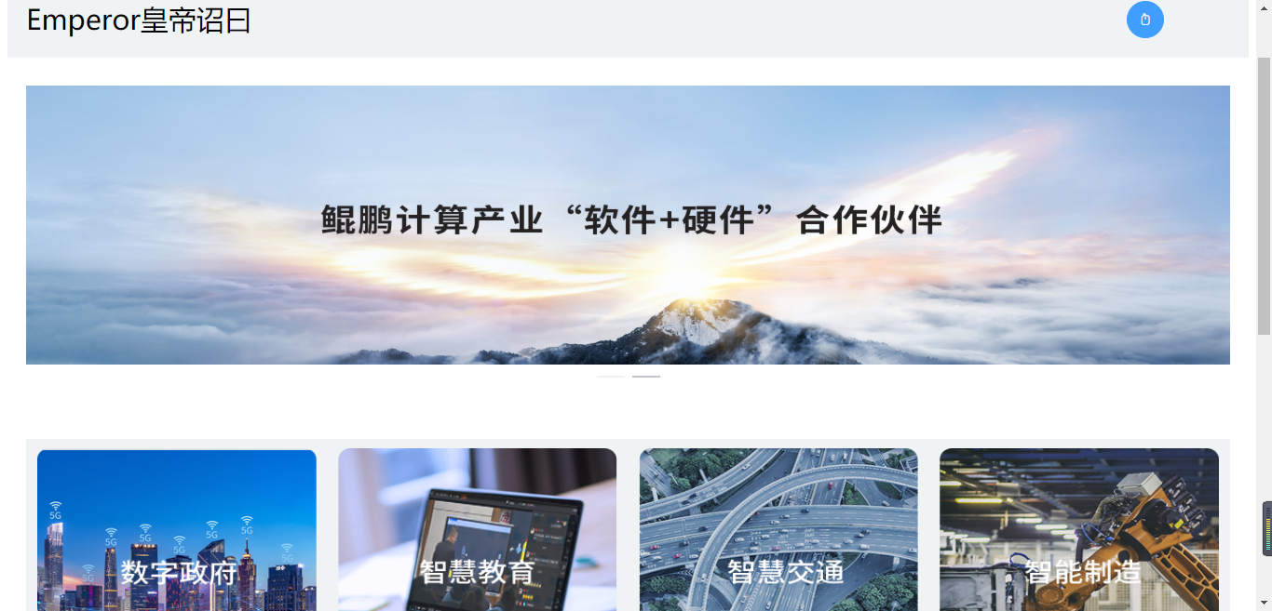
前台首页

Slide 11
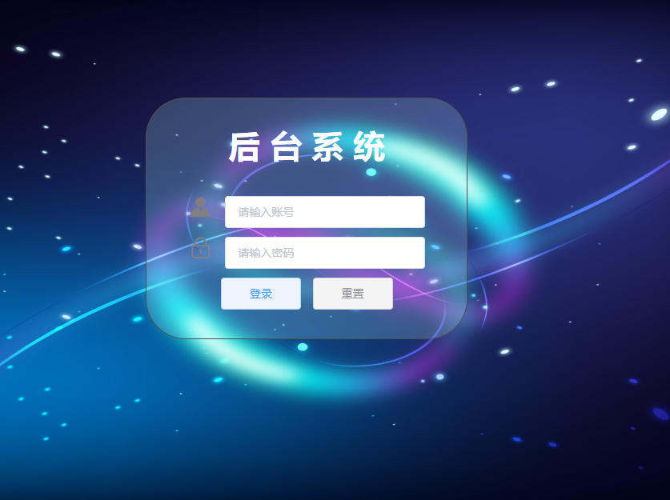
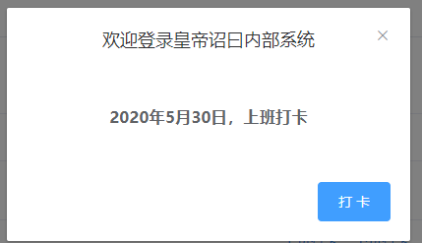
后台模块
后台登录页面填写正确的登录名，密码和验证码后将自动查询用户的角色以及所具有的权限，密码会经过MD5盐值加密比较。
员工登录进本系统，首先会判断是否已打卡，如还未打卡，就会弹出打卡模块。员工需打卡以后才能关闭本页面。

Slide 12
项目演示

Slide 13
项目总结
通过这次合作完成此项目，收获良多。此次项目很好的锻炼了我们的沟通能力和团队协作能力，明确分工，更利于项目的进展。有什么问题也要及时反映，做好相应的措施。如果反映不及时，组长合并很崩溃。业务逻辑要清晰，否则越到后面问题会越多。

Slide 14
感谢您的聆听与指导
指导老师：周叶云
答辩人：谢海鸿、何辉、龙珊、陈良吉、周怡珊
圆满结束！！！

